Slide 1
Gillingham 24.4.-7.5.2019
Naty Ragačová, Mima Bunová

Slide 2
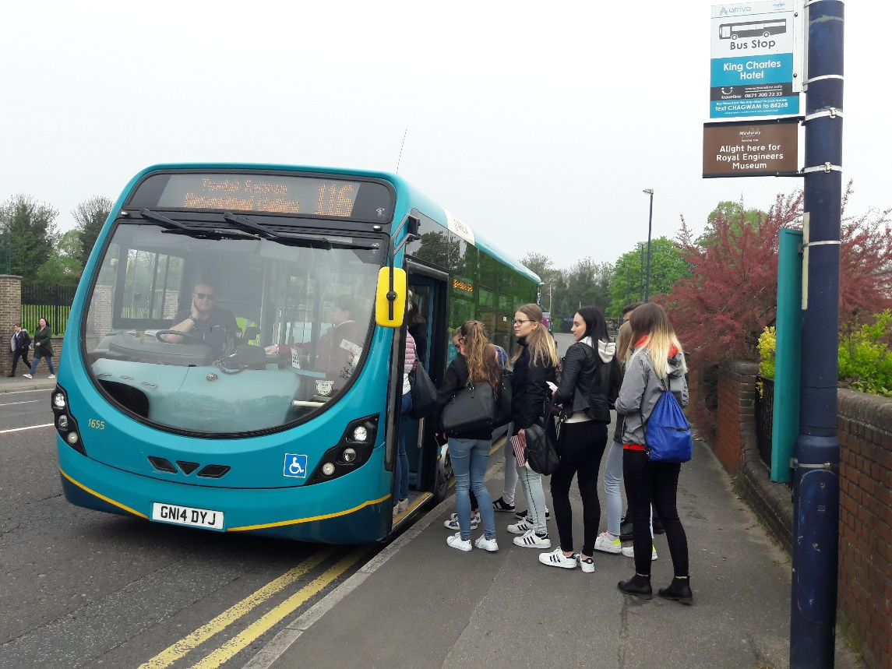
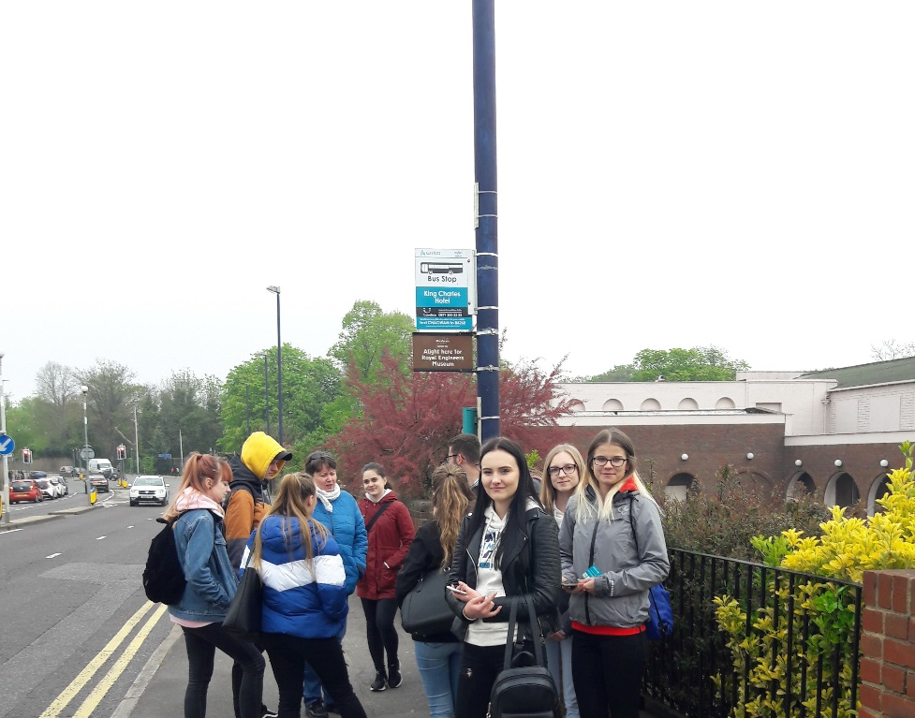
Prvá cesta
Prvá cesta autobusom v Anglicku bola na druhý deň po príchode
Autobusová zastavka bola hneď pred naším hotelom
Všetci sme si vypýtali týždenný lístok
A cestovali sme do škôlky

Slide 3
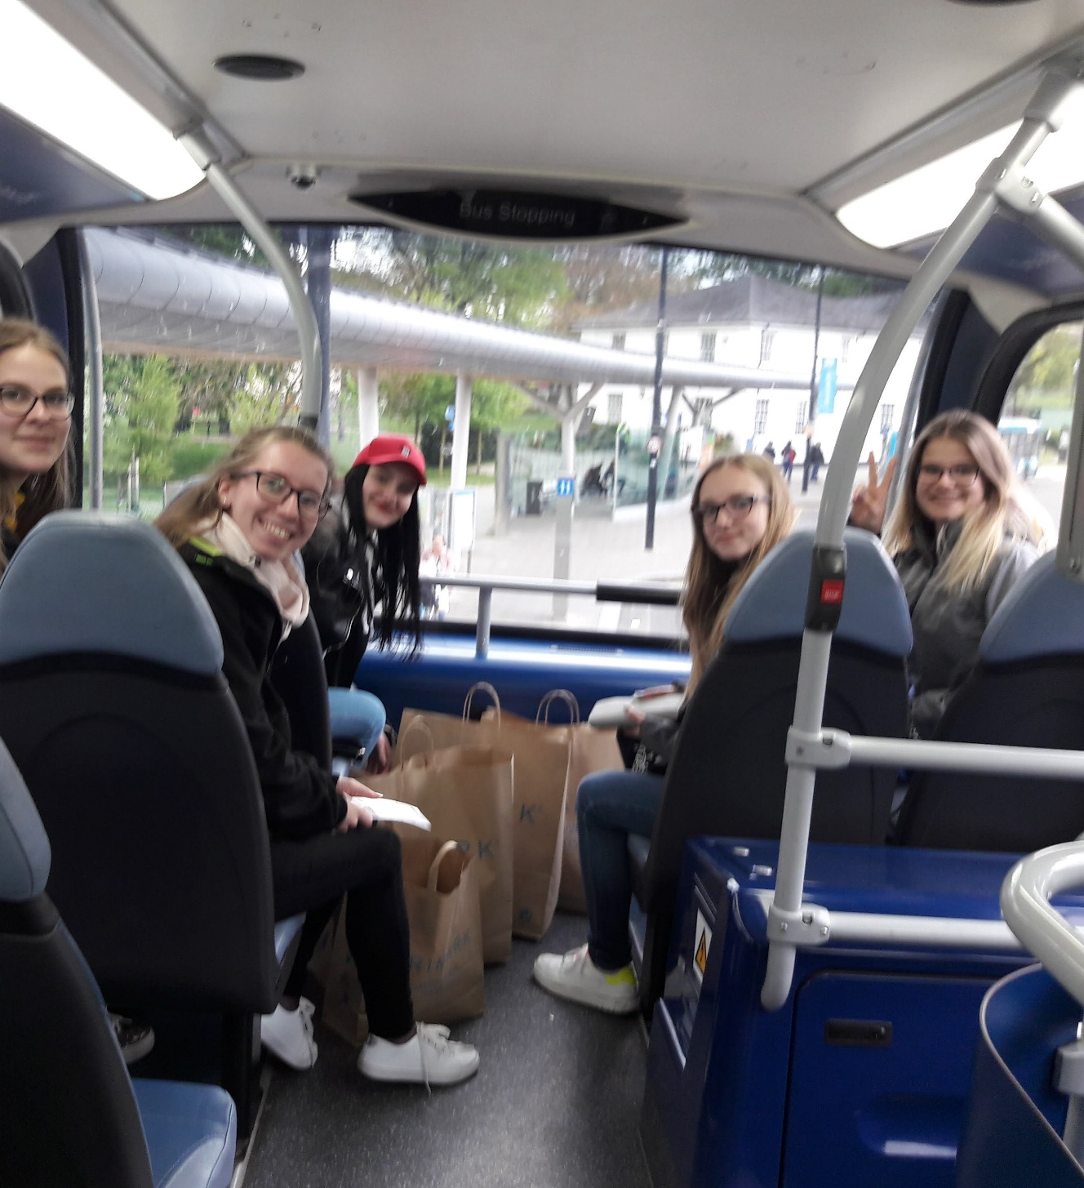
Autobusy
Do škôlky sme chodili každý deň autobusom s číslom 116
Na každý autobus, ktorý sme chceli, aby nám zastal sme museli mávať inak by nám ani nezastal
Po meste sme sa väčšinou prepravovali autobusmi
Už v Gillinghame sme si vyskúšali aké je to cestovať double deckerom

Slide 4
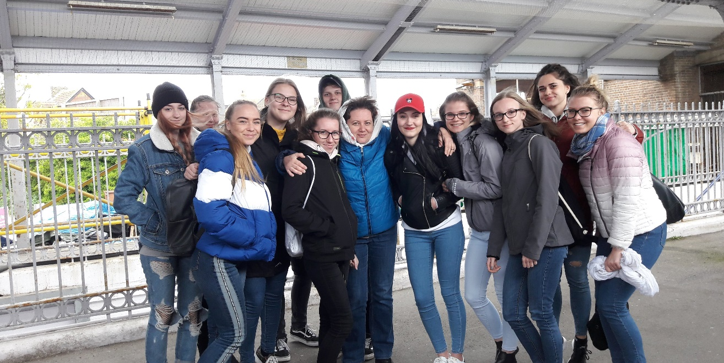
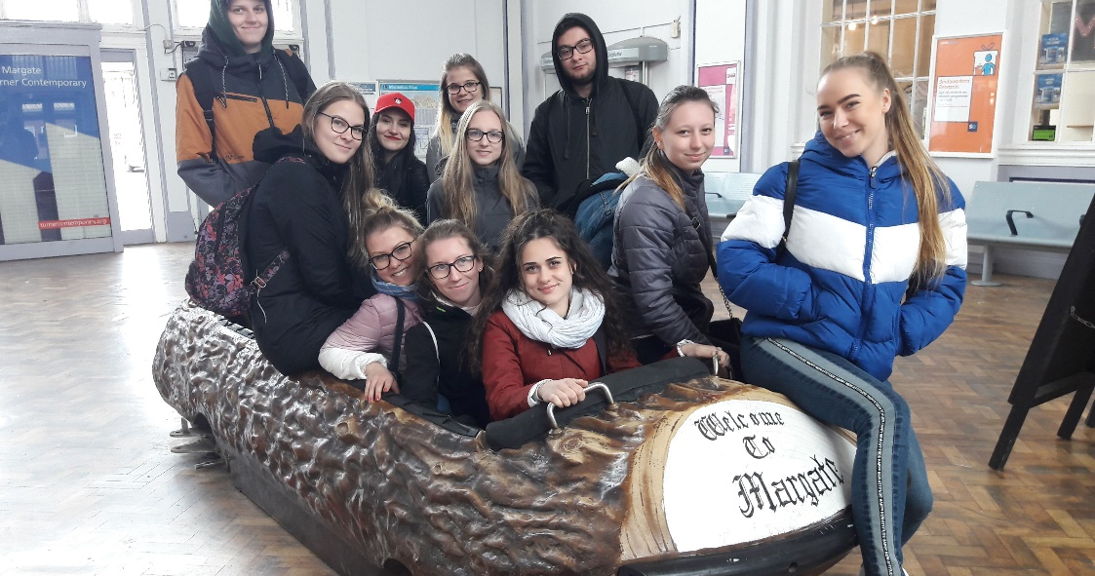
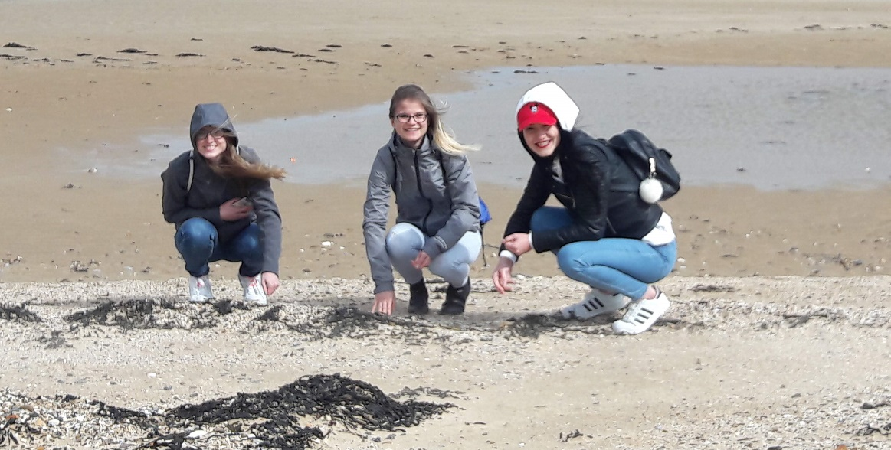
Margate
Prvý sobotu našho pobytu sme sa prvý krát skúsili anglickú prepravu vlakmi
Vybrali sme sa pozrieť na pláž Margate

Slide 6
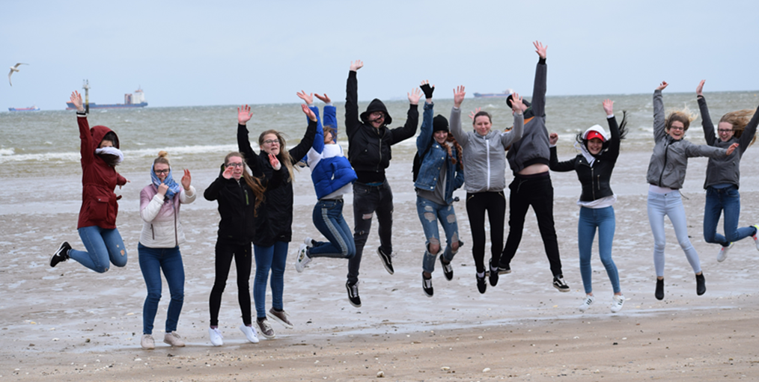
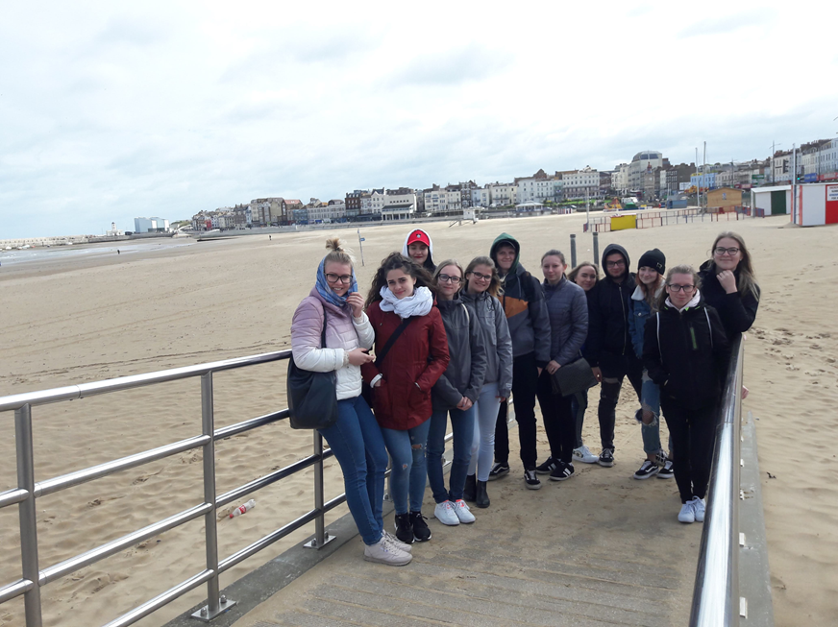
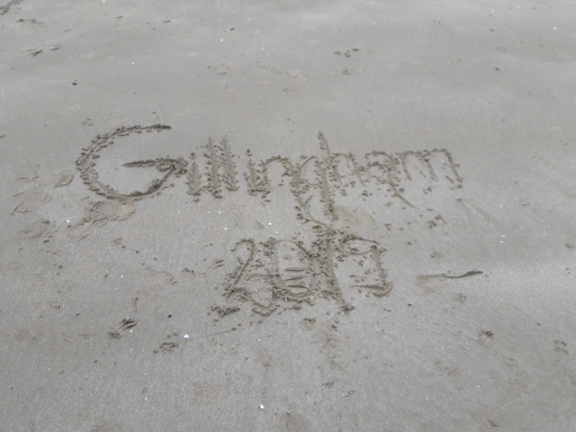

Slide 7
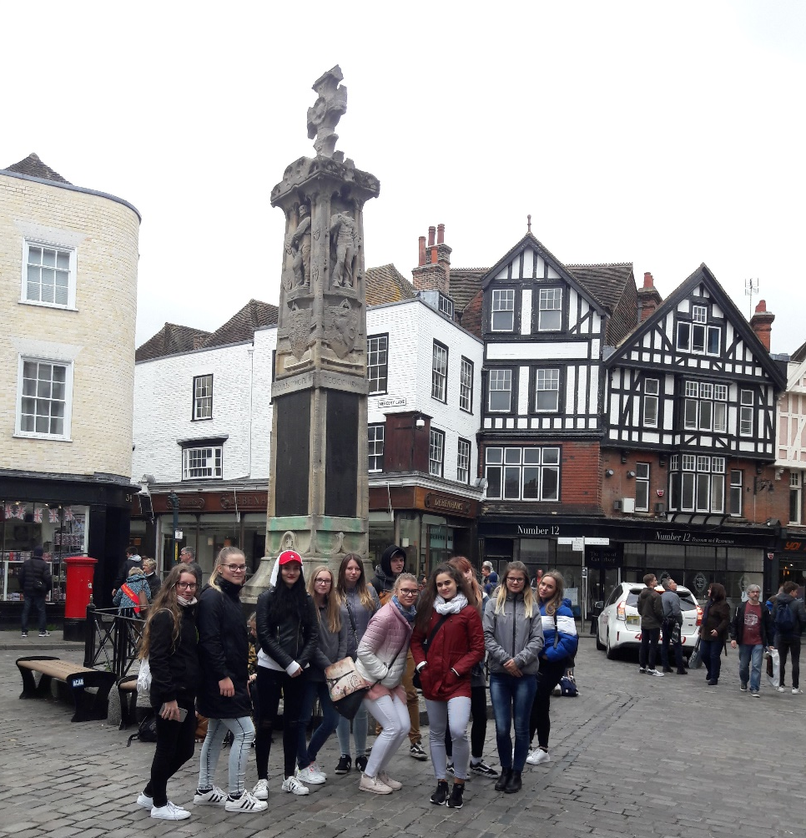
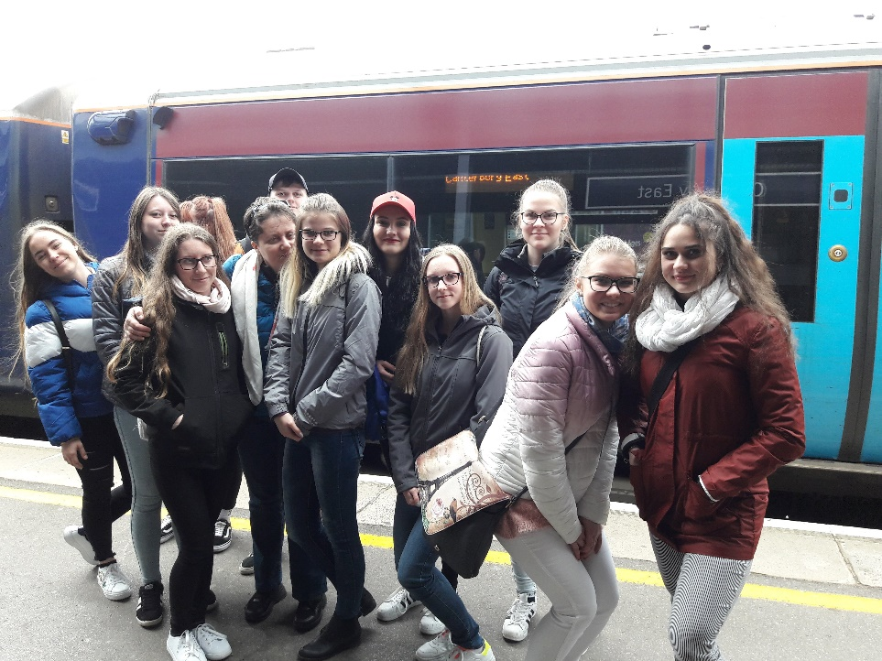
Canterbury
Prvú nedeľu sme sa na vlakovú stanicu doviezli double decker-om.
Z vlakovej stanice v Chathame sme vlakom cestovali do mestečka Canterburry, v ktorom sa nachádza Canterburská katedrála.

Slide 8
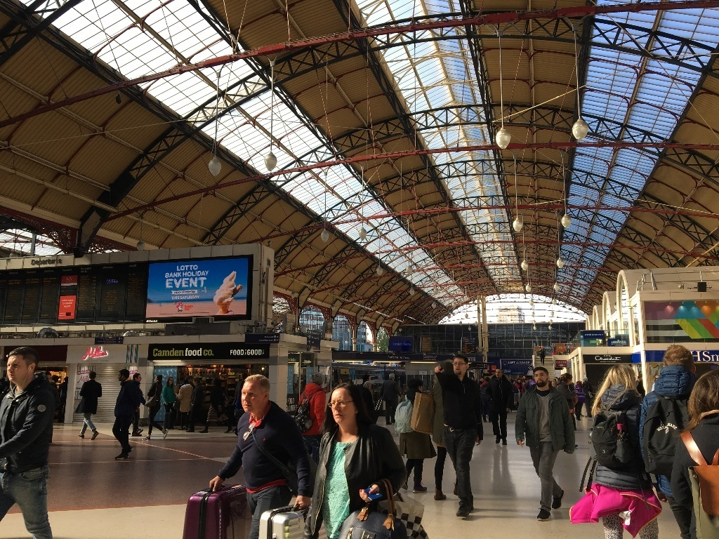
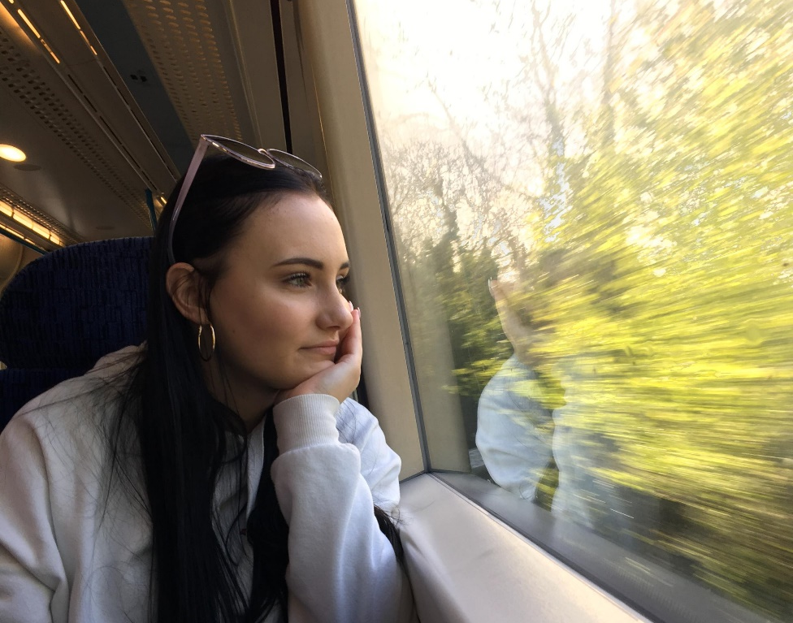
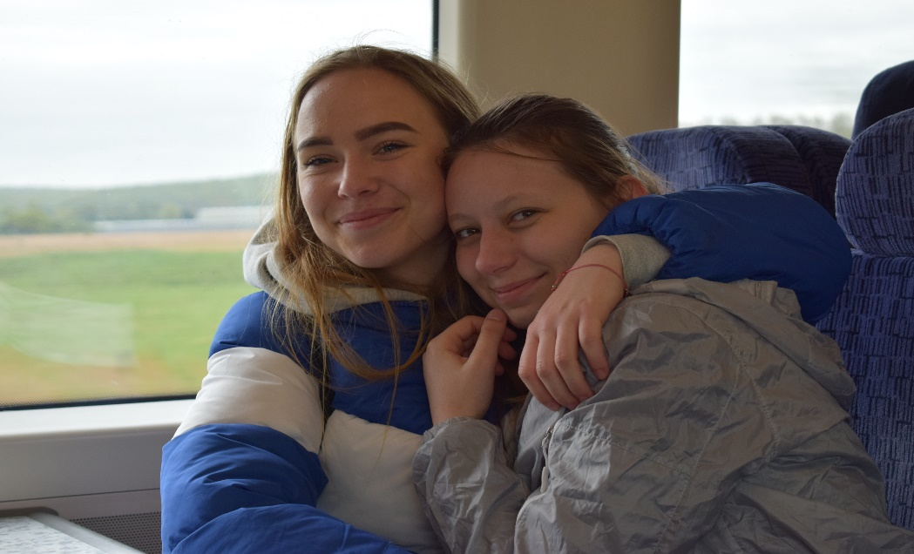
Londýn
Druhú sobotu nášho pobyte sme navštívili Londýn.
Ráno sme nasadli na vlak a cestovali približne hodinu do Londýna.
Vystúpili sme na stanici Victoria.

Slide 9
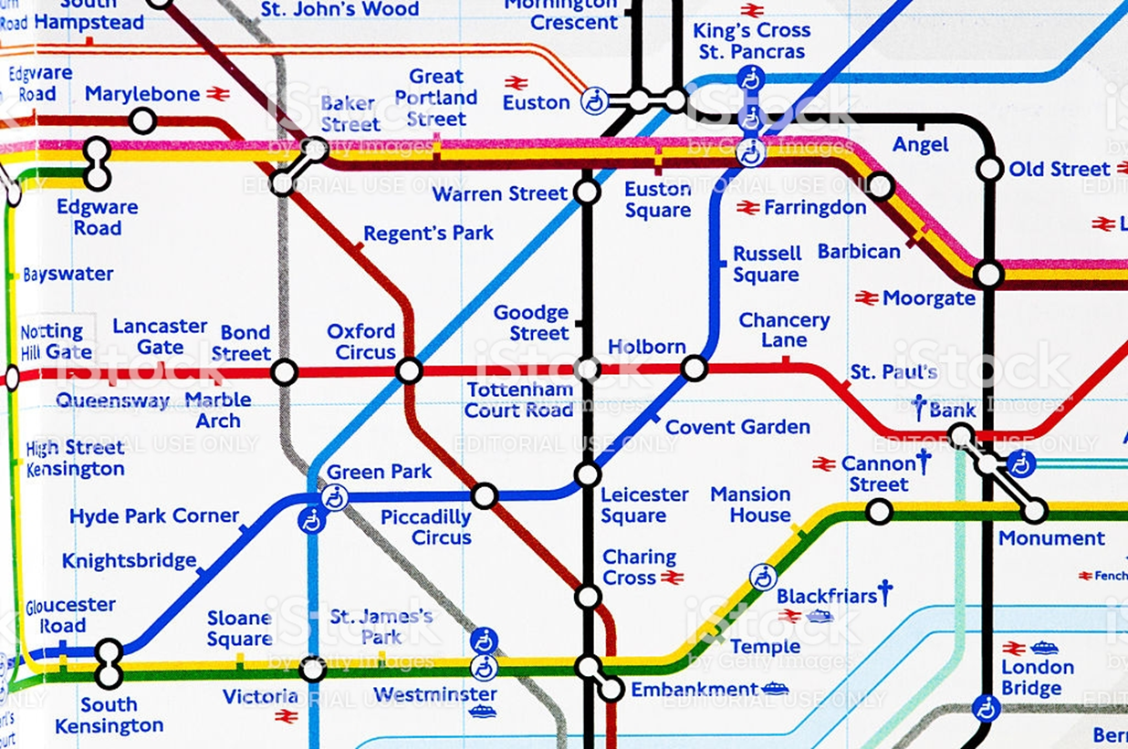
Metro v Londýne
Londýnske metro je najstaršie na svete a má až 12 liniek, z ktorých každá má svoje meno a je značná inou farbou.
Vlaky odchádzajú na každú chvíľu.
Keď stojíme na eskalátore, pravidlom je, že stojí jedna osoba za druhou na pravej strane tak, aby tí, čo sa ponáhľajú sa mohli pohybovať po ľavej strane.

Slide 10
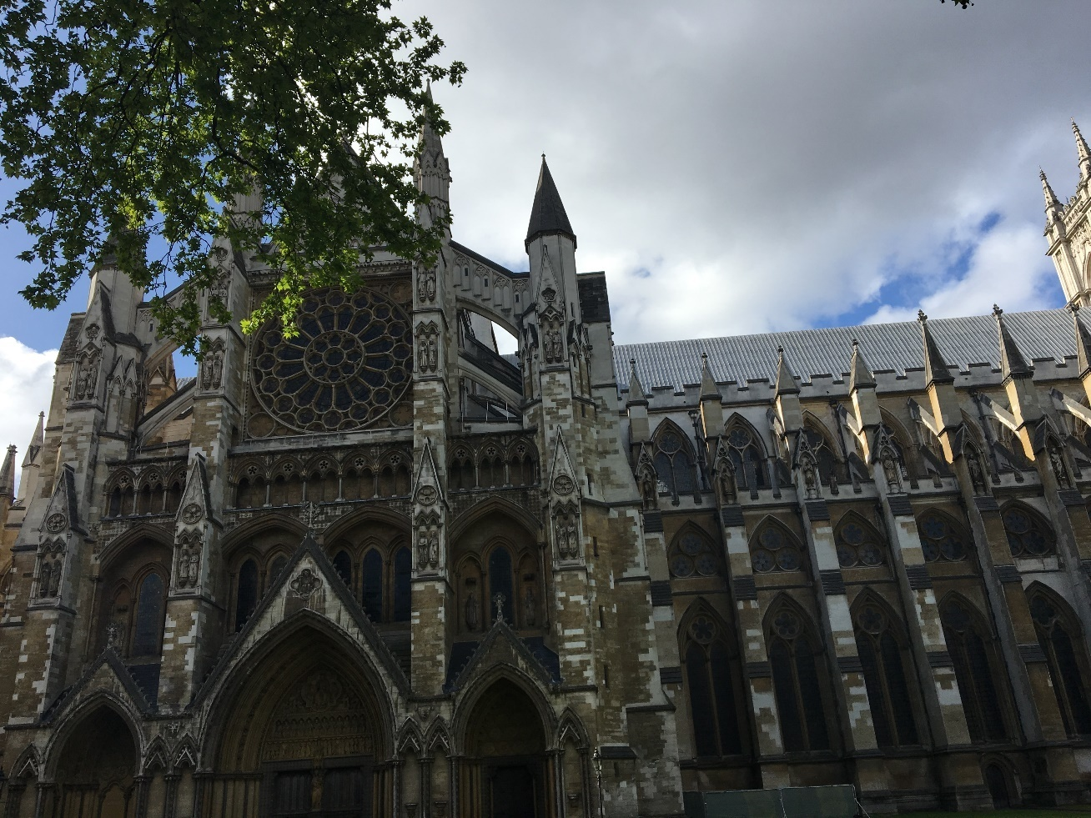
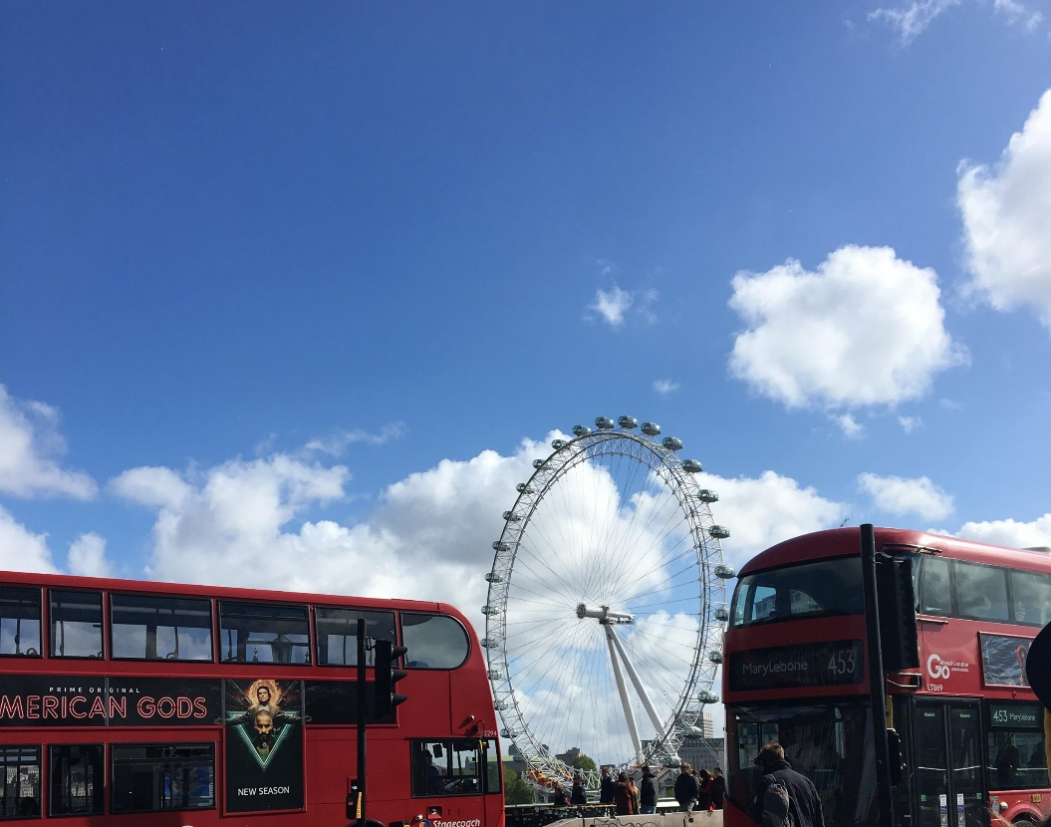
Londýn
A vyrazili sme pešo na menšiu prechádzku k London Eye popri Westminster Abbey
Po London Eye a ďalších pamitkach sme sa metrom presunuli na stanicu Piccadilly Circus

Slide 11
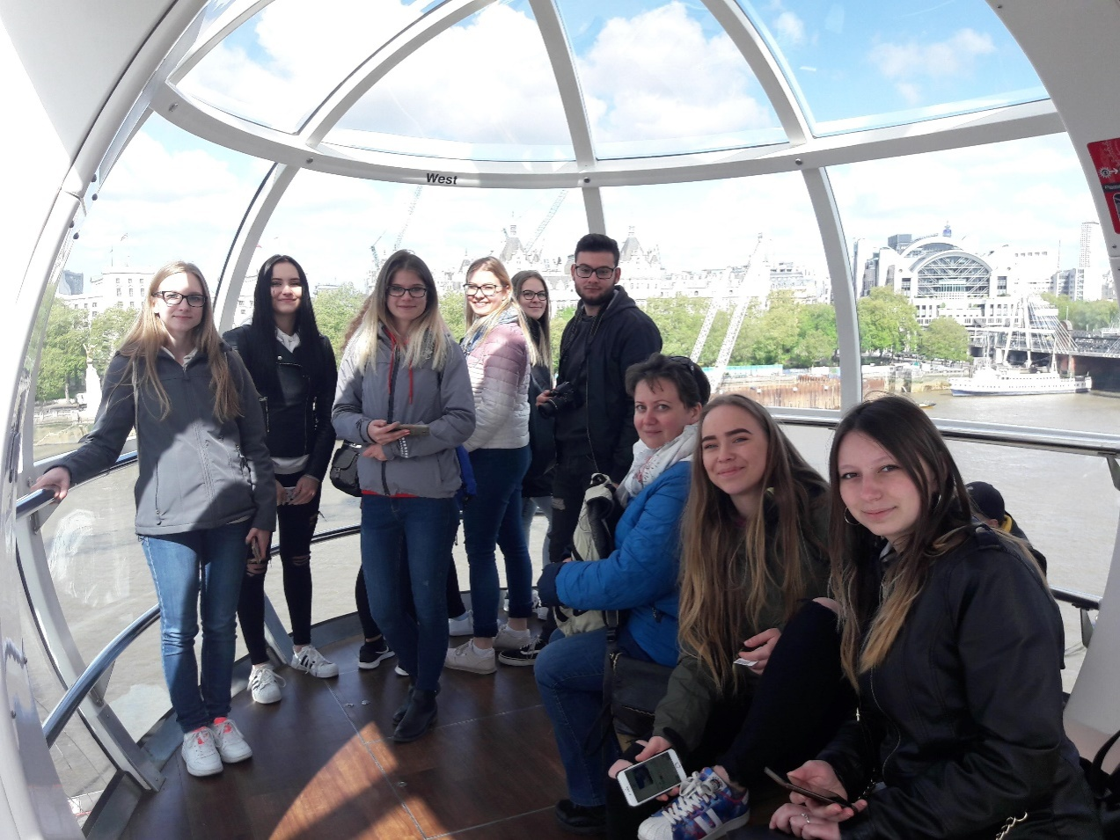
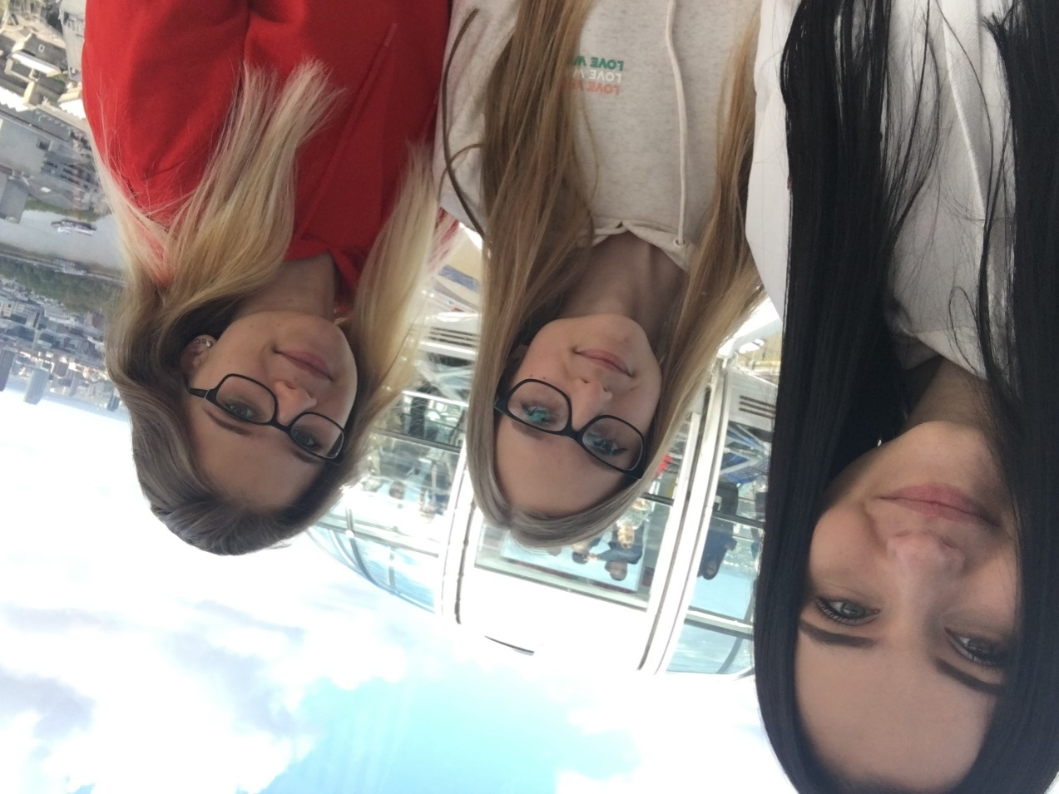

Slide 12
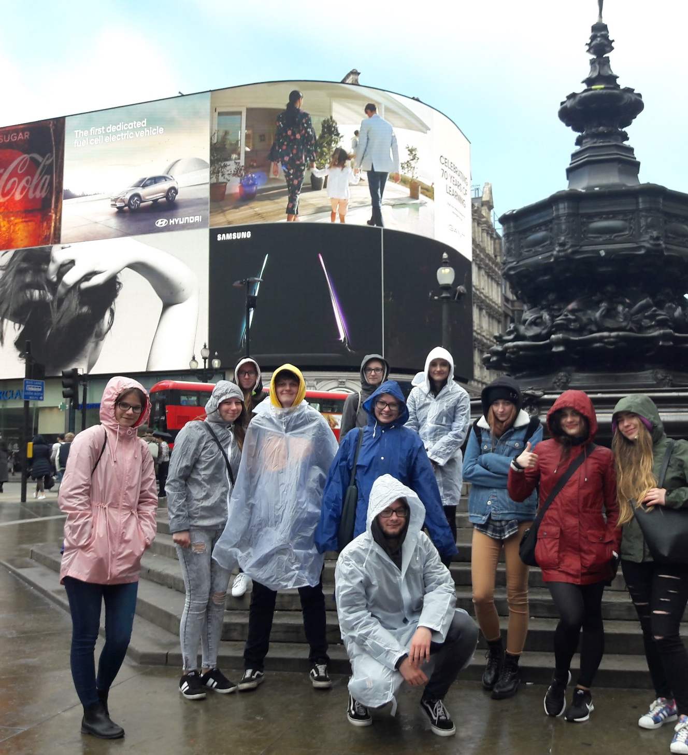
Londýn
Zo stanice Piccadilly Circus sme sa cez čínsku štvrť, Leister Square a Trafalgar Square.
Nastúpili sme na metro a vystúpili na stanici Tower Hill, kde sme si pozreli Tower of London a Tower Bridge.

Slide 13
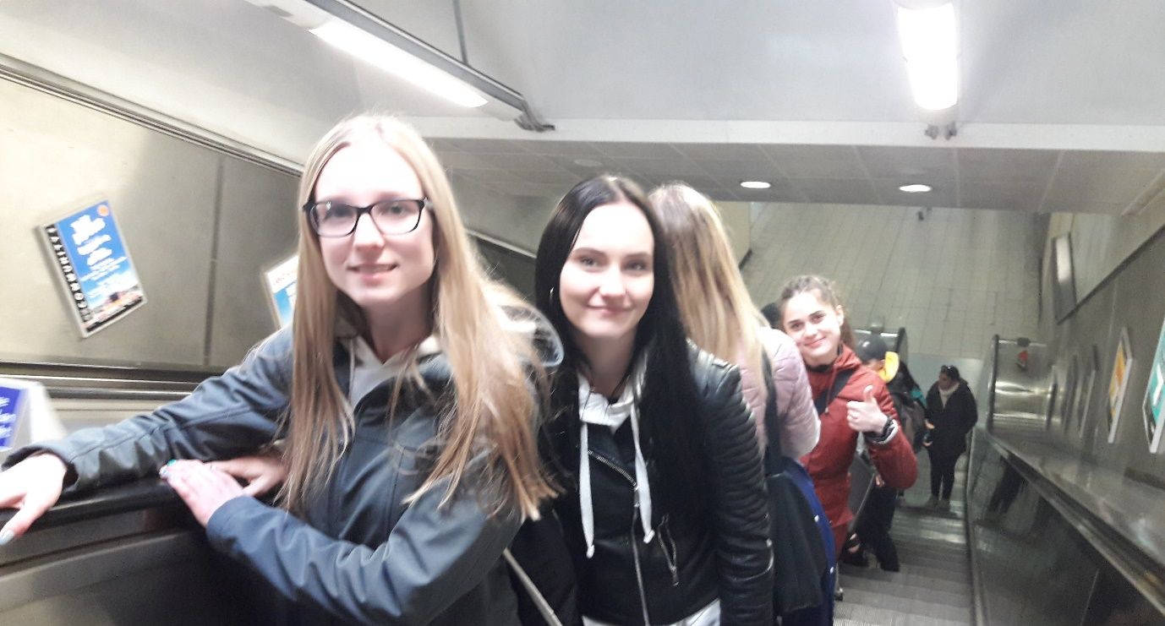
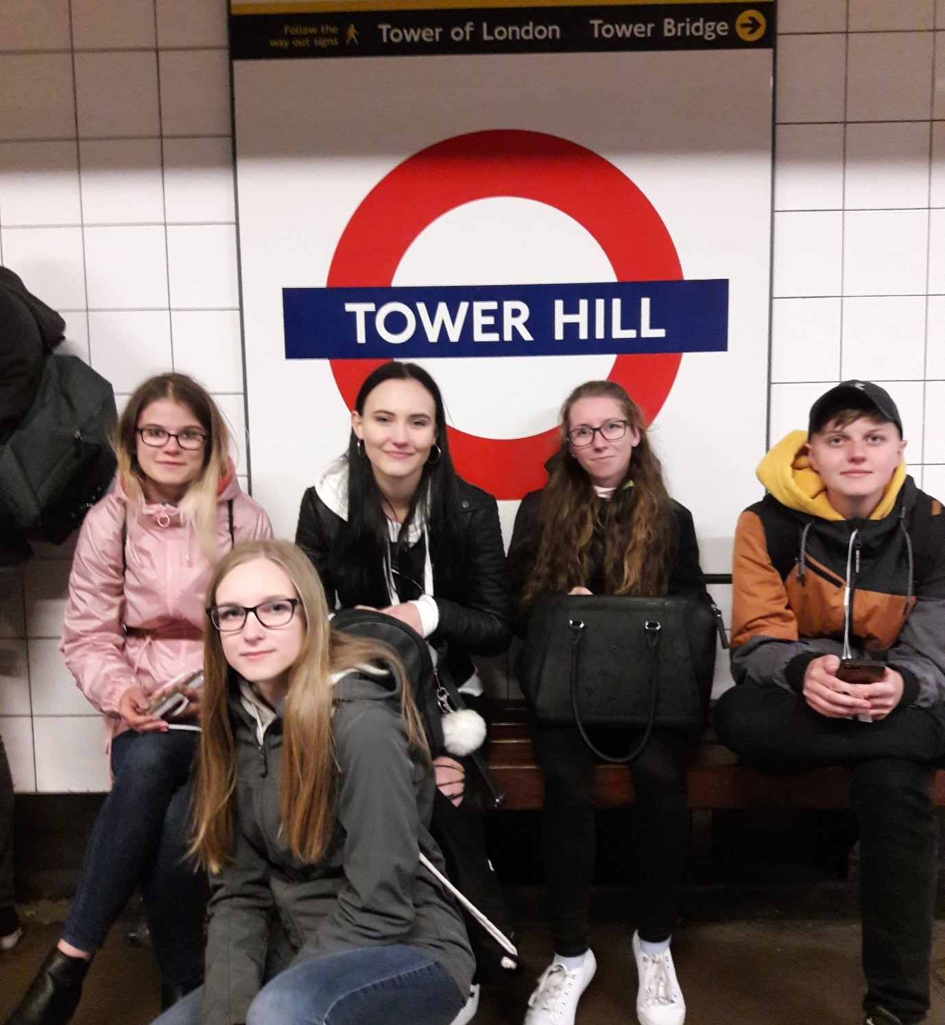
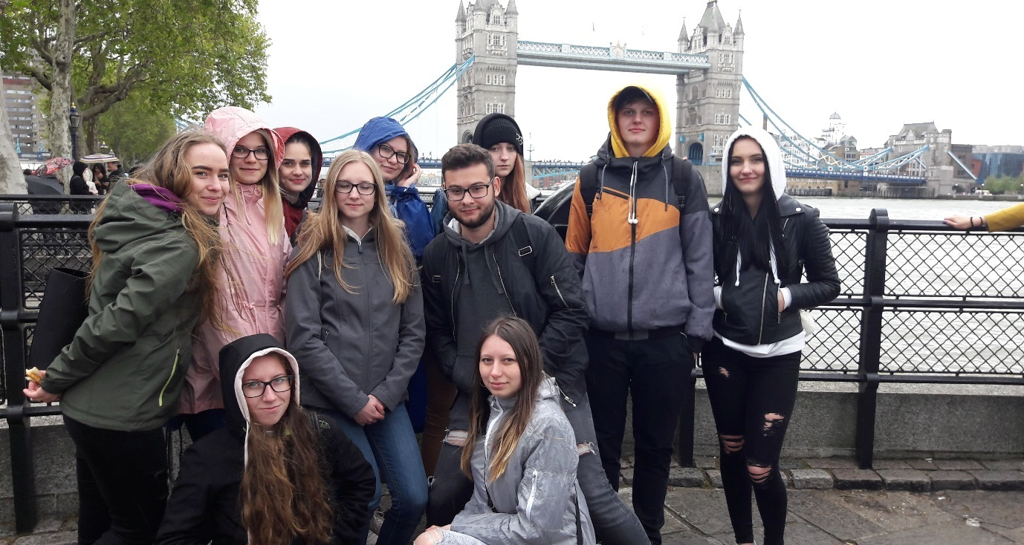

Slide 14
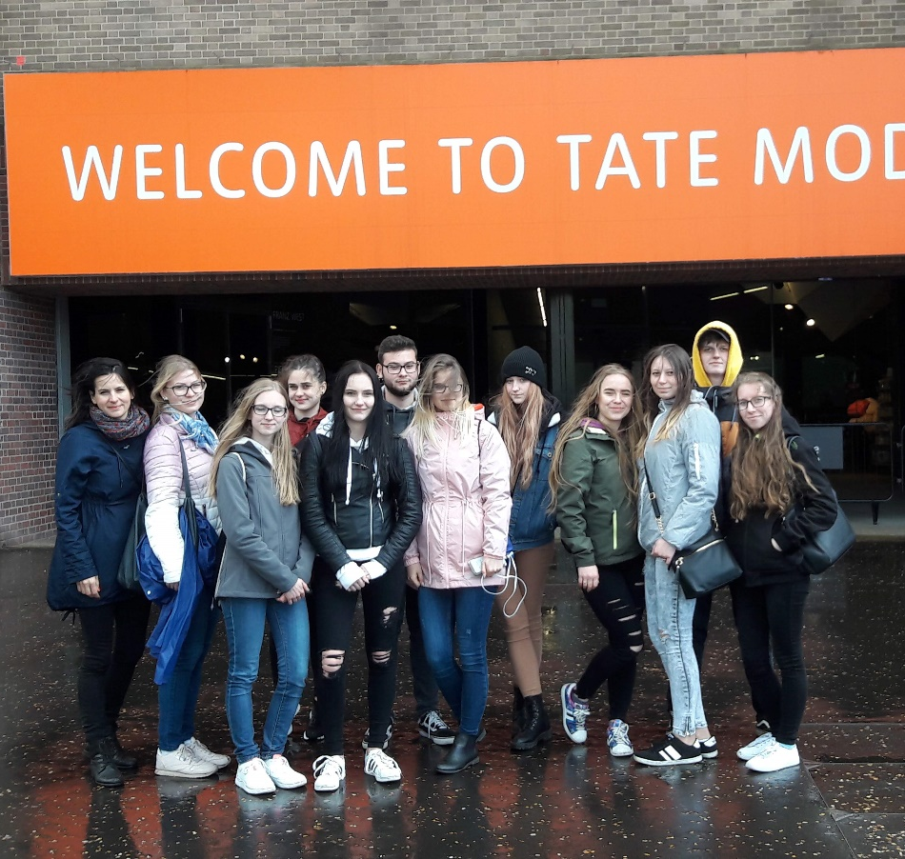
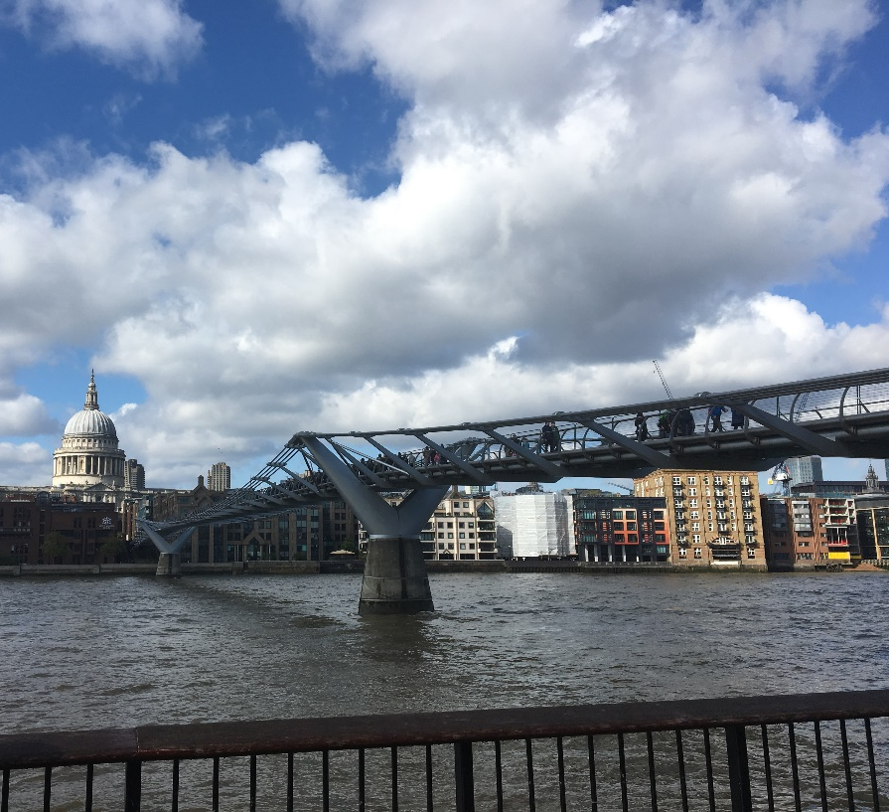
Londýn
Metrom sme sa presunuli aj na našu poslednú pamiatku tohto dňa Tate Modern Museum a Millennium Bridge.
Odtiaľ sme sa presunuli naspäť na Victoriu a z tade vlakom do Gillinghamu.

Slide 15
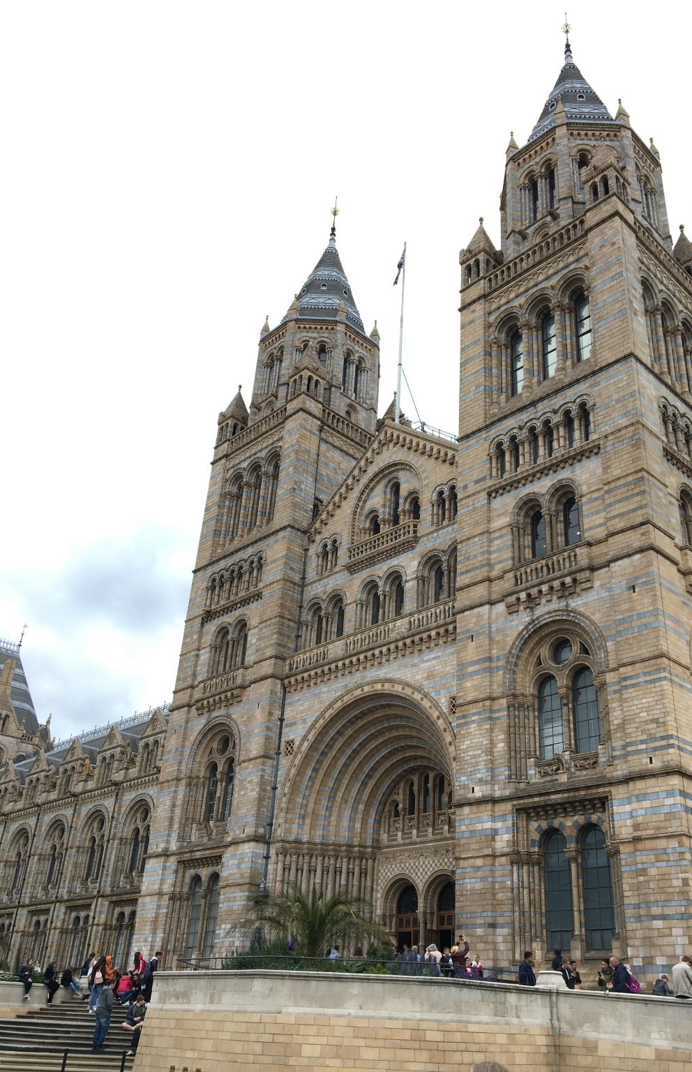
Londýn
Na ďalši deň sme sa vybrali znova do Londýna, ale tentokrát to bolo double deckerom.
Znova sme vystúpili na Victorií a metrom sa presunuli k Prírodnému a Historickému múzeu.
Na pešo ešte ku Kensingtonskému palácu a záhradám a naspäť na Victoriu metrom.

Slide 16
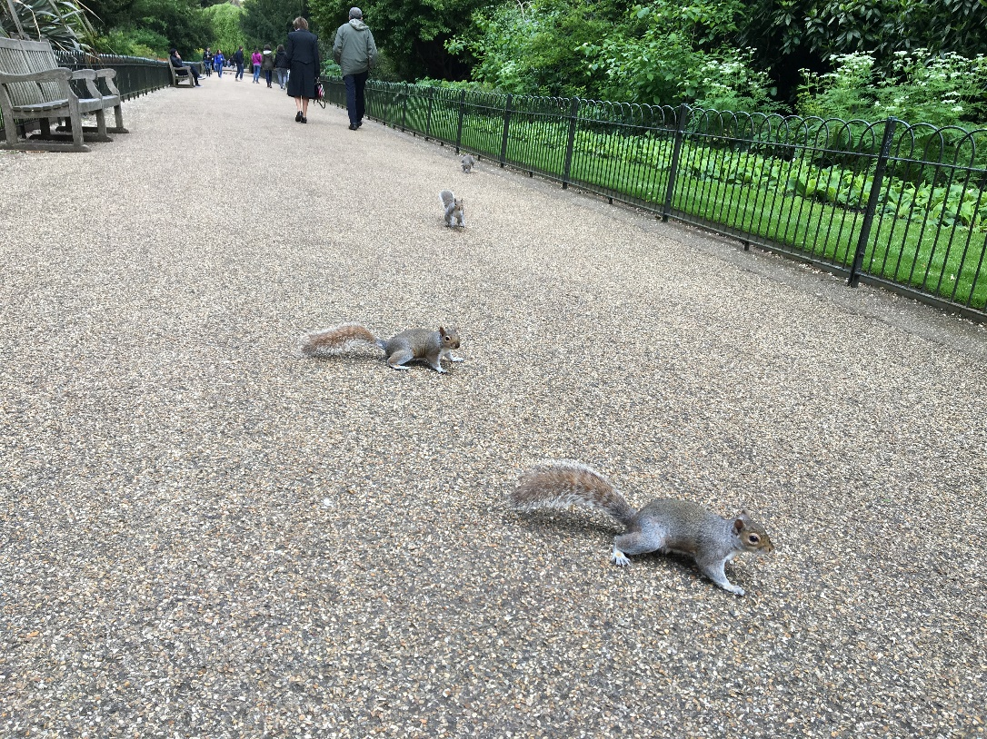
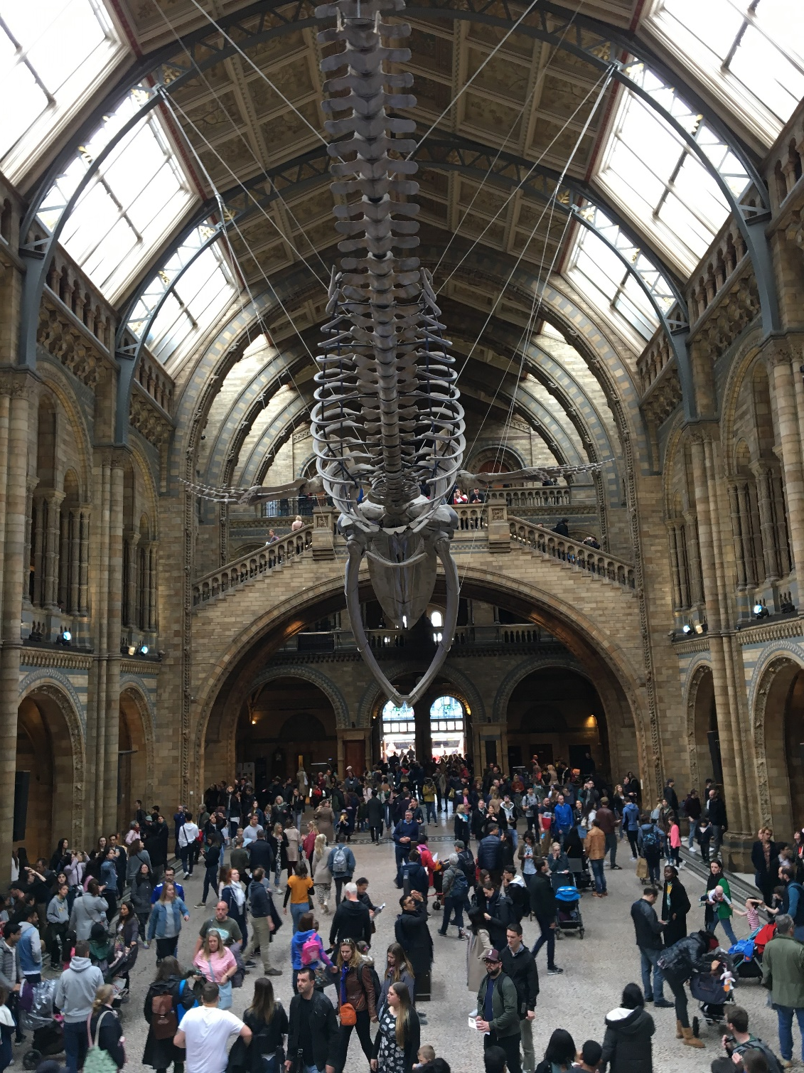
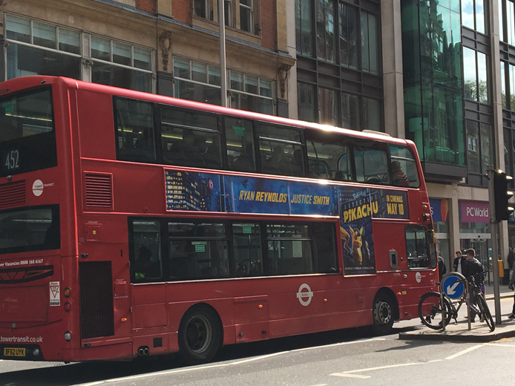

Slide 17
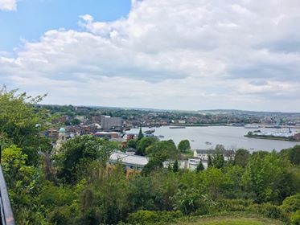
Inokedy sme sa vybrali pešo do susedného mesta Chathamu.
Prechádzali sme "lesíkom", pozreli sme si výhĺad na mesto, a meste sme sa prechádzali, a boli sme pokúpiť posledné veci.

Slide 18
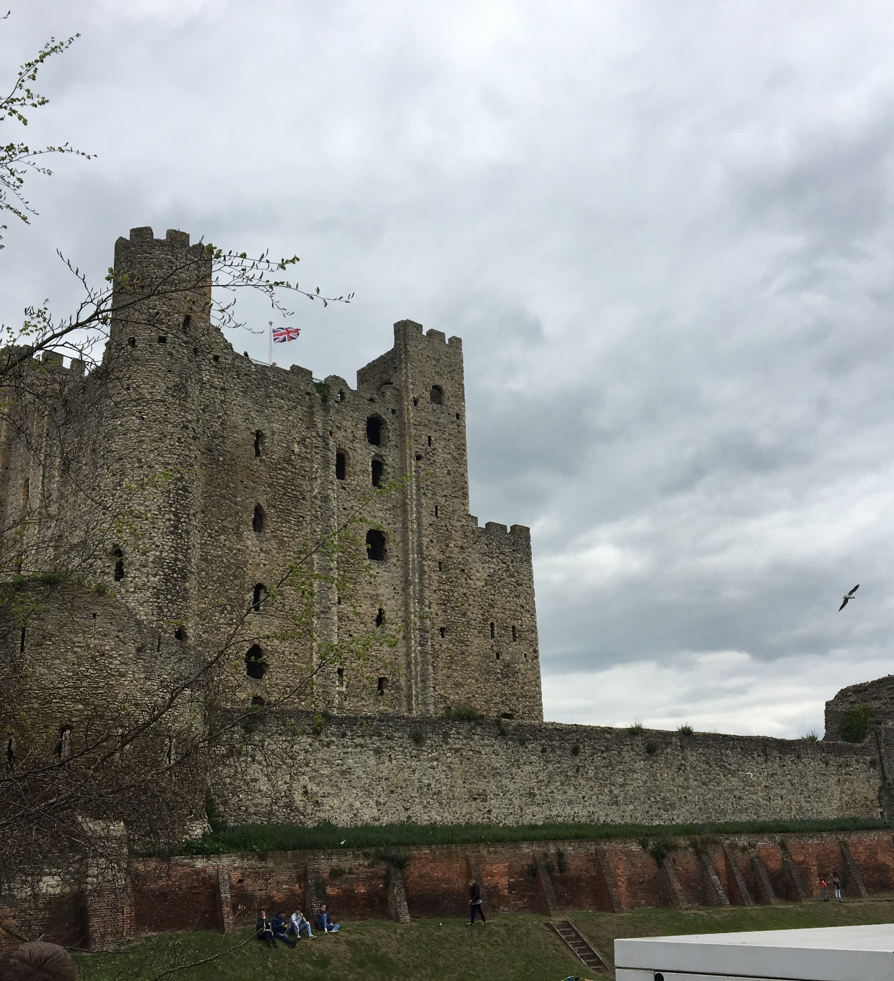
Rochester
Posledný deň pred odchodom sme sa double deckerom išli pozrieť na kominársky festival do Rochesteru
V Rochestri sa nachádzala aj katedrála

Slide 19
Slovensko
Po príchode na Slovensko sme sa v Bratislave povozili na MHD.
Vlakom sme sa dostali až do Zvolena.
Ďalším vlakom konečne do cieľu našej cesty LUČENEC.

Slide 20
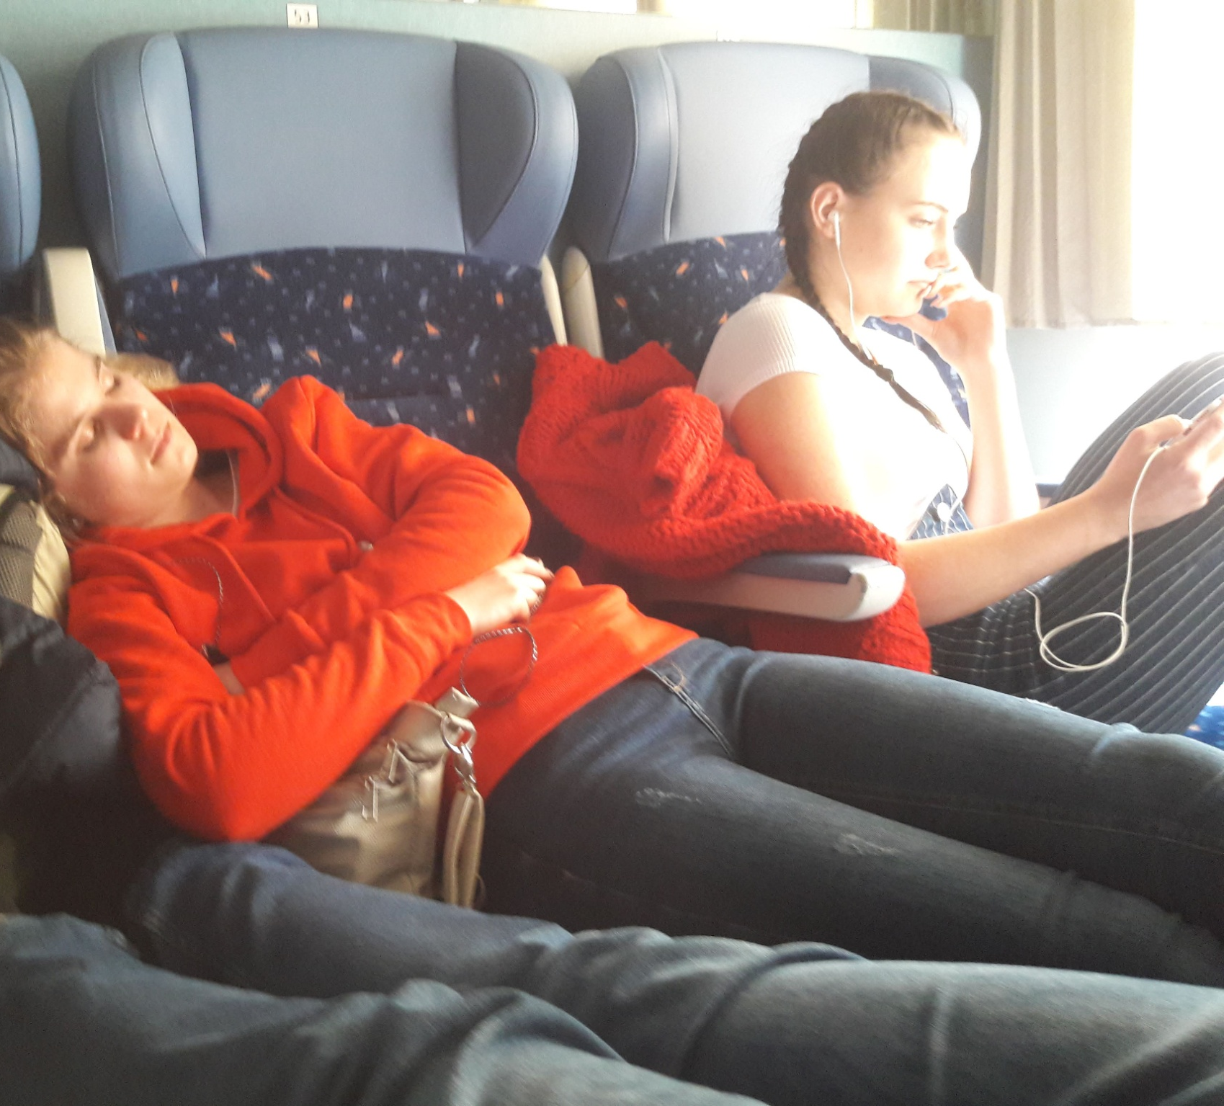
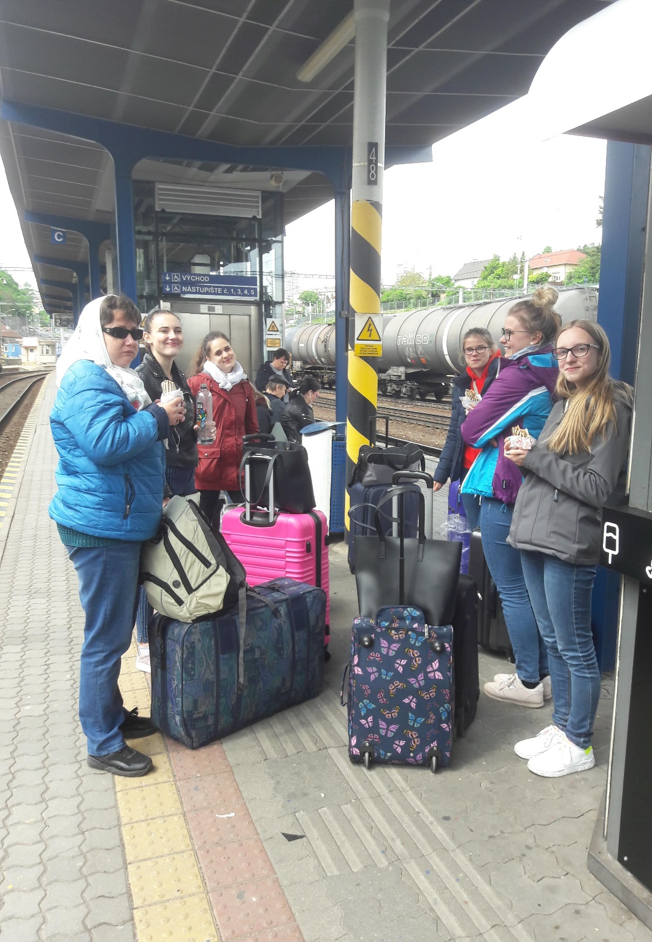

Slide 21
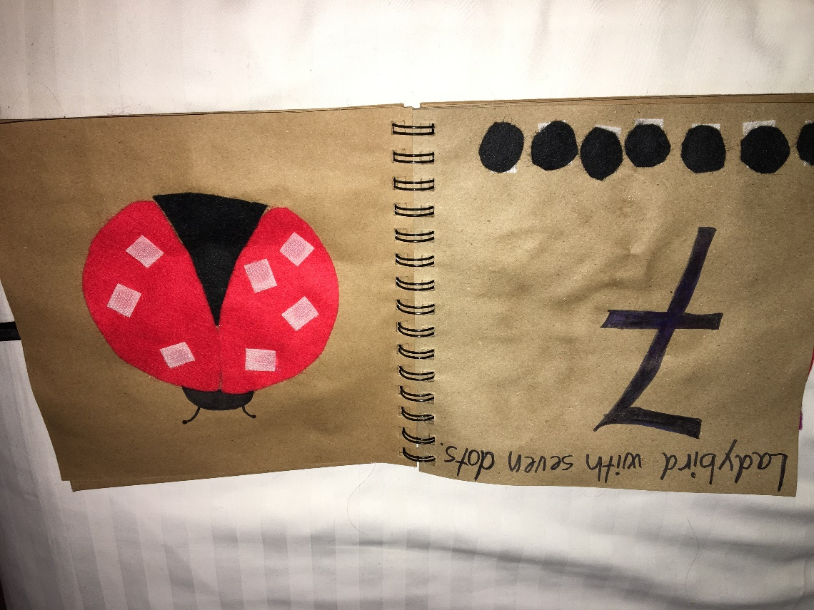
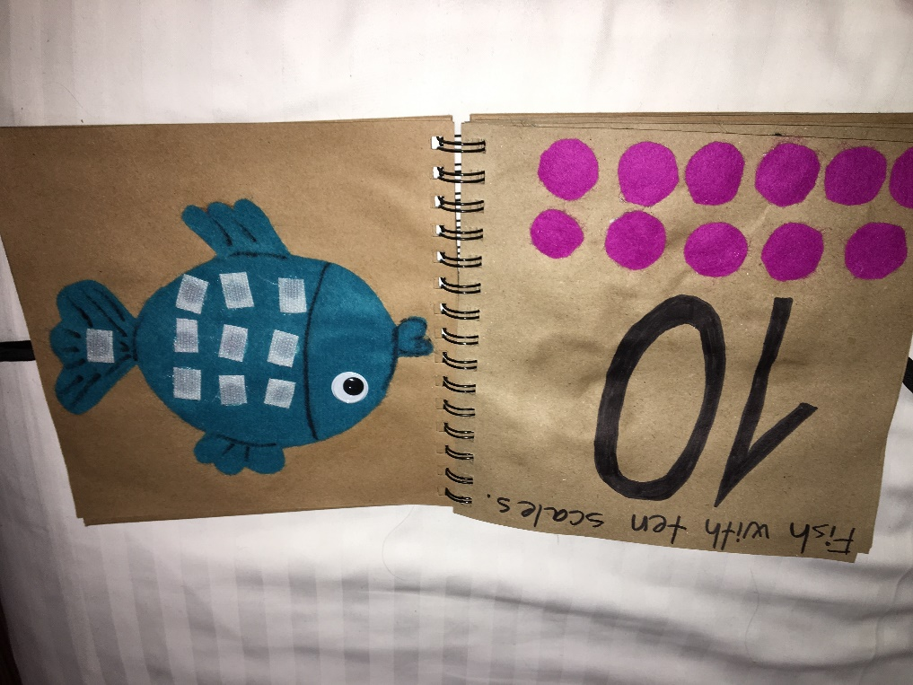
Škôlka HAPPY BUNNIES
Pre deti sme si pripravili rôzne aktivity

Slide 22
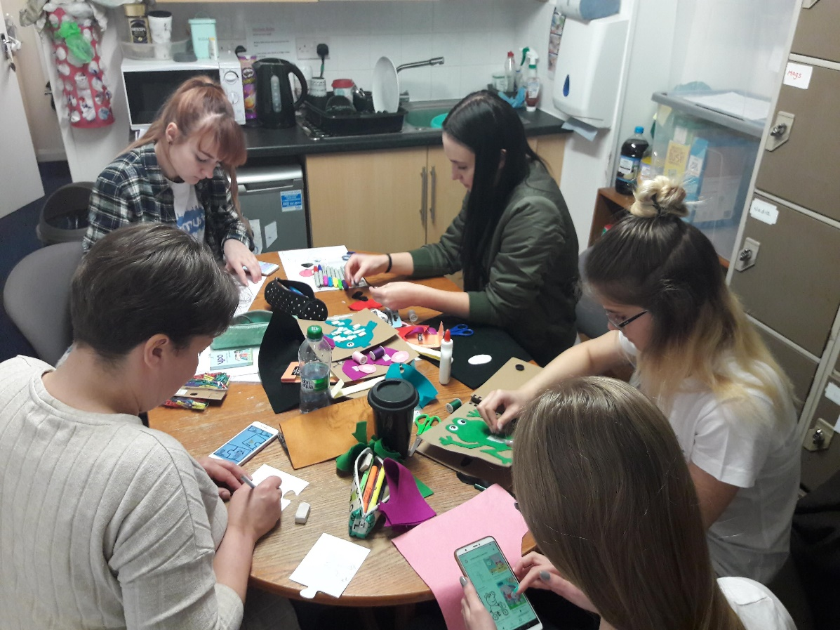

Slide 24
Metodika
V škôlke pani učiteľky nevyučovali podľa VŠ.
Mali len jednotlivé oblasti (areas), ktoré boli rozdelené do:
prime areas, kde patrilo: osobnostný , sociálny a emocionálny rozvoj, psychický rozvoj a komunikácia a jazyk.
specific areas, kde patrilo: narábanie so slovom(čítanie, písanie), matematika(čísla, tvar, priestor, meranie), pochopenie sveta (niečo čo majú spoločné, svet, technológia), vytvarné vyjadrenie a dizajn (skúmanie a používanie rôznych prostriedkov, kreativita).
Progress Tracker (check) : podľa veku, a danej oblasti (napríklad, matematika: čísla) skúmali dieťa ( to znamená, že mali vek napr. 8-20 mesiacov a sledovali dieťa, ako sa mu darí v danej oblasti, a časom sledovali, či sa zlepšilo alebo naopak zhoršilo).

Slide 25
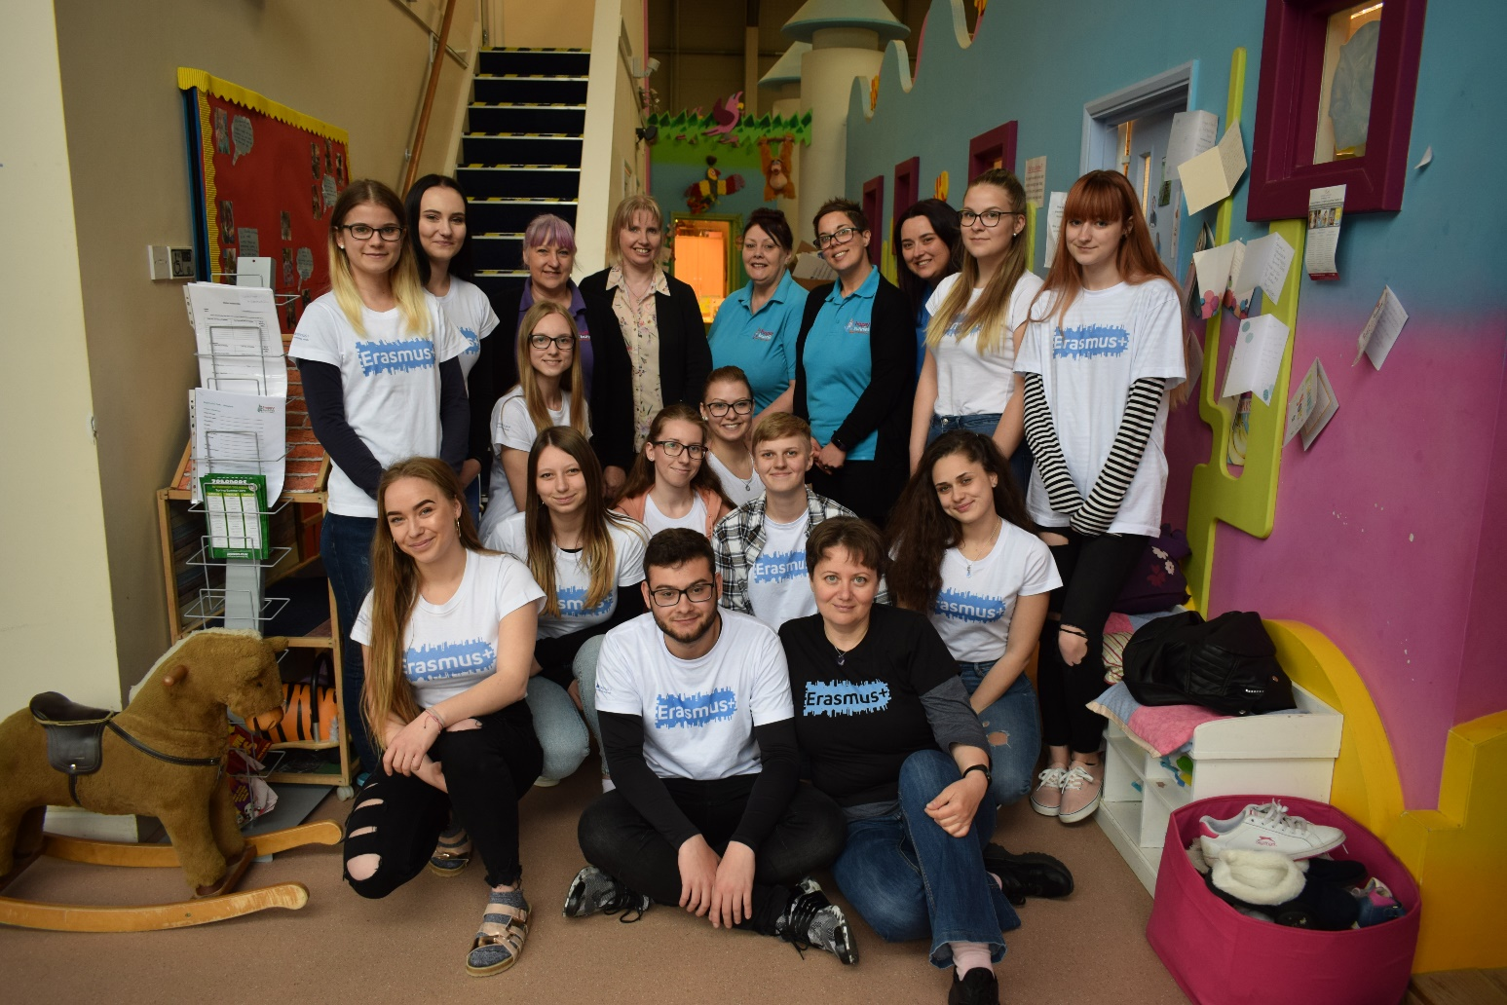
Organizácia tried
BABY ROOM
1učiteľka – 2-3 deti
JUNGLE ROOM
1 učiteľka – 4 deti
CASTLE ROOM
1 učiteľka – 8 detí
Každé dieťa má kľúčovú osobu
a baseline.

Slide 26
Naše zážitky
Naty
Mima
Mojím najväčším zážitkom bolo London Eye
National History Museum
Tower Bridge
Millennium Bridge
Jumping area
Mojím najväčším zážitkom bolo to, že som mohla vidieť more
Videla som Londýn
Spoznala som nových ľudí
Láva v jedálni
Koncert v jedálni
Jumping area

Slide 27
Moje „prvýkrát“
NATY
MIMA
Prvýkrát som letela
Prvýkrát som bola v Anglicku
Prvýkrát som navštívila Londýn
Prvýkrát som išla double deckerom
Prvýkrát som bola sama v zahraničí
Prvýkrát som bola pri mori.
Prvýkrát som bola v Anglicku.
Prvýkrát som bola v Londýne a vyskúšala som si atrakciu London Eye.

Slide 28
Ďakujeme za pozornosť
Thank you for your attention

